Slide 1


令和６年度版
協力：全国中学校社会科教育研究会

Slide 2

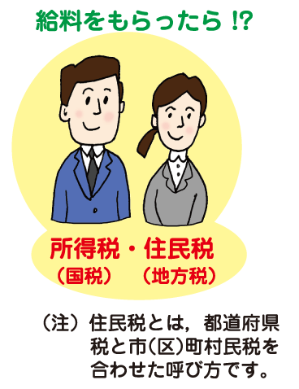
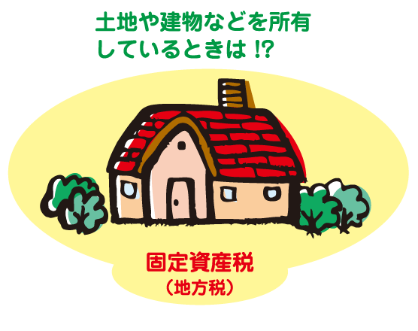

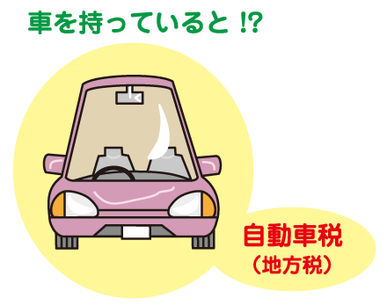
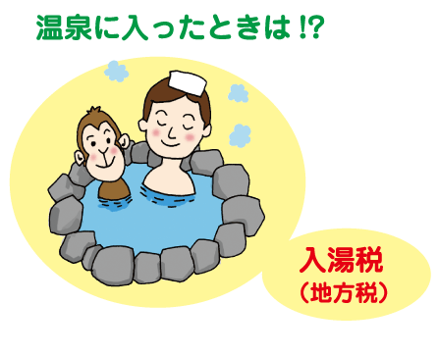


1.わたしたちと税のかかわりについて考えてみよう①
わたしたちの身の回りには，さまざまな税とのかかわりがあります。
（注）住民税とは、道府県民税
と市町村民税を合わせた
呼び方です。
みんなで調べてみよう！
他にはどんな税があるのだろう？
これらの税は，だれが，どんな方法で，どこに納めるのだろう？
1

Slide 3





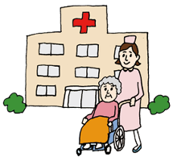









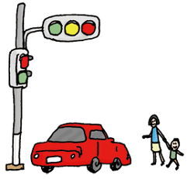

1.わたしたちと税のかかわりについて考えてみよう②
わたしたちの身の回りには，国や地方公共団体（都道府県，市（区）町村）
による「公共サービス」や「公共施設」があります。
これらを提供するためには，たくさんの費用がかかります。
しせつ
ごみ処理費用
（令和４年度）
約２兆4,726億円
国民１人当たり約1万9,789円
国民医療費の公費負担額
（令和３年度）
17兆1,025億円
国民１人当たり約13万6,273円
公共サービス
消防車
ポンプ車約1,300万円〜
高層用はしご車約1億6,000万円
警察，消防，
ごみ収集，福祉
など
警察費・消防費
（令和４年度）
約５兆3,177億円
国民１人当たり約4万2,560円
学校
１校当たり平均建設費
約13億円
信号機
全国に約21万基
１基当たり240 〜470万円
公共施設
学校，公園，
道路など
2

Slide 4




1.わたしたちと税のかかわりについて考えてみよう③
公立学校の児童・生徒１人当たりの公費負担教育費（令和３年度）
小学生
中学生
高校生（全日制）
約921,000円
約1,067,000円
約1,129,000円
みんなで調べてみよう！
もし「公共サービス」などがなかったらどうなるのだろう？
これらの「公共サービス」などに必要な費用はどうやってまかなうのだろう？
3

Slide 5


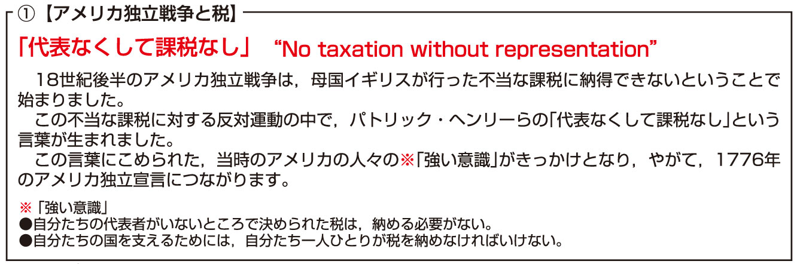
2.なぜ、税を納めなければならないのだろう？①-1
税ってなんだろう？
なぜ，税が必要なのだろう？
〜税にまつわるエピソード〜
２つのエピソードを参考に考えてみよう！
4

Slide 6
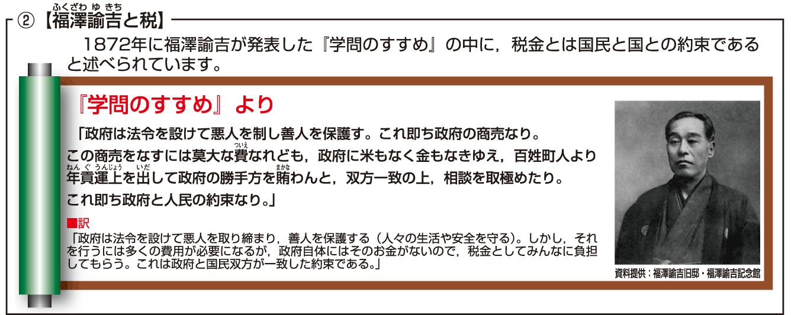
2.なぜ、税を納めなければならないのだろう？①-2
5

Slide 7
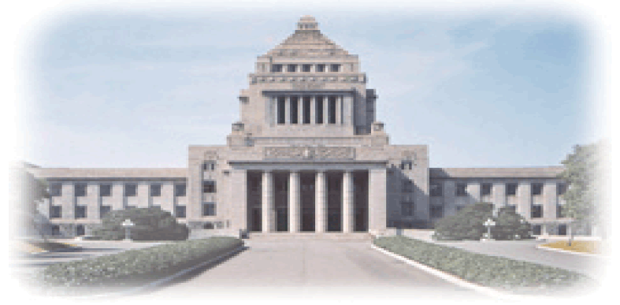

2.なぜ、税を納めなければならないのだろう？②
納税の義務は憲法で定められています。
【日本国憲法第30条】
国民は，法律の定めるところにより，納税の義務を負ふ。
みんなで議論してみよう！
なぜ，「納税の義務」が憲法で定められているのだろう？
6

Slide 8





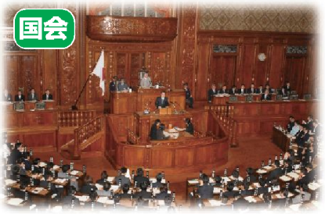

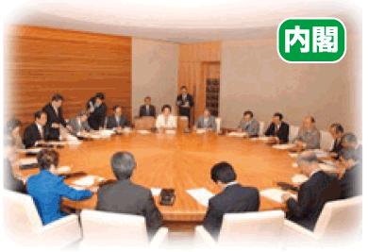

2.なぜ、税を納めなければならないのだろう？③
税に関する法律（税負担の方法）と税の使いみち（予算）は，国民の
代表者である議員が国会で決めています。
公共施設・公共サービス
しせつ
選挙
納税
議決
予算案／税に関する法律案
写真提供：衆議院
出典：首相官邸ホームページ
民主主義の基本
政治への参加と国を支える税金を国民が負担することが，対になっているのが，
民主主義の基本です。
7

Slide 9




3.今までの議論をまとめてみよう
つまり，
税の本質とは…
ふ
かえ
今までの議論を振り返ると税の本質が見えてくる。
●税は公共サービスの対価
●自らの代表が，国の支出のあり方を決めることと，自らが国を支える
税金を負担しなければならないことは表裏一体
●税の使いみちを監視する（関心を持つ）ことも納税者として重要
税はわたしたちの暮らしを豊かで安全にするものなのね。
税は「社会共通の費用をまかなうための会費」といえるね。
わたしたちは，主権者として税の使いみちにも関心を持たなければいけないね。
8

Slide 10
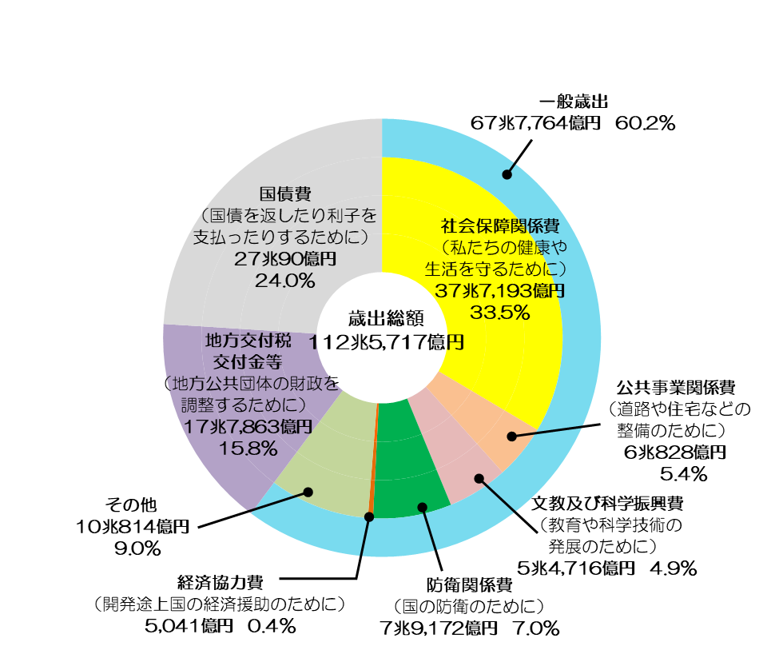
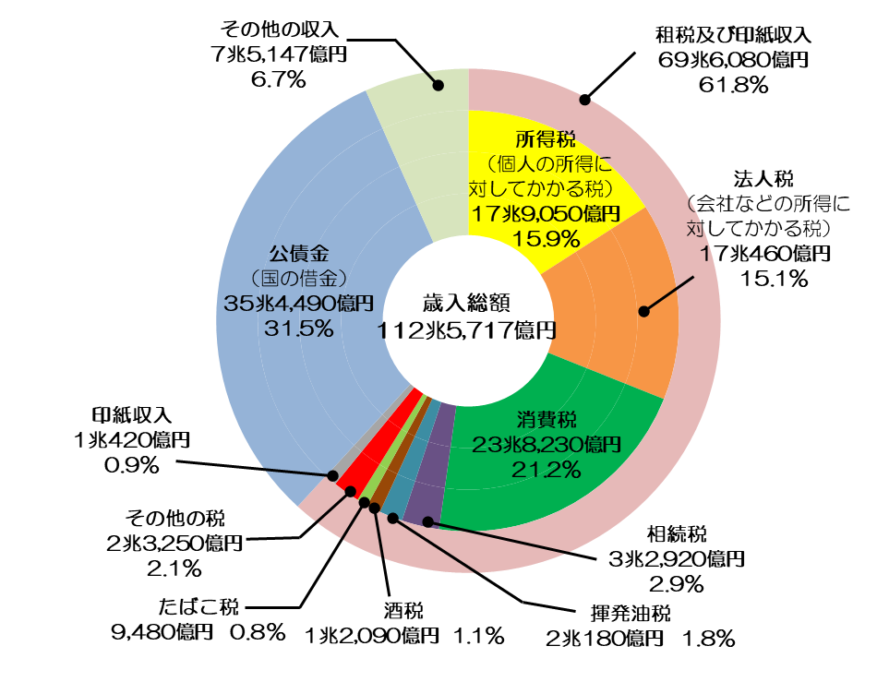
4.国の財政をみてみよう①
さいにゅう
さいしゅつ
1年間に得た国の収入を「歳入」，支出を「歳出」といい，
国や地方公共団体が行う経済活動を「財政」といいます。
令和６年度 国の一般会計当初予算
9

Slide 11
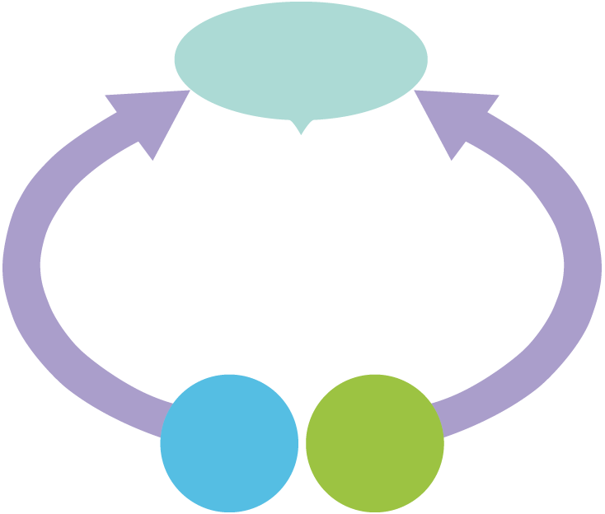
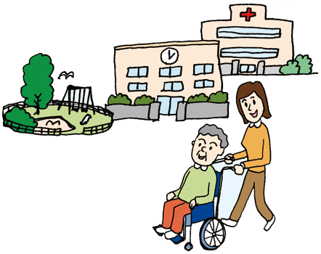


4.国の財政をみてみよう②
財政の役割とは…
①公共サービスや社会資本を提供する
国民の生活の安全やその向上を図るために，
社会に必要な警察や消防，教育などの公共
サービスが行われたり，公園などの公共施設
の設置を行っています。
しせつ
国・地方公共団体
(歳出)
(歳入)
(歳入)
②所得の開きを縮める
日本の所得税は，所得が大きくなる
ほど税負担が大きくなる累進課税制
度がとられています。
税金
税金
るいしん
社会資本
公共サービス
③景気の動きを整える
好景気のときには税負担が増え，
景気の過熱にブレーキをかけ，不
景気のときには税負担が減り，景
気の落ち込みをゆるめます。
家計
企業
こ
10

Slide 12
4.国の財政をみてみよう③
国の財布をのぞいてみたら…
国の財政を家計に例えた場合
令和６年度財政収支
１年間分の家計に例えた場合
<収入>
税収+税外収入 77.2兆円
<支出>
一般歳出等 85.6兆円
国債費 27.0兆円
支出計 112.6兆円
<収入>
年収 772万円
<支出>
家計費 856万円
ローン返済 270万円
支出計 1,126万円
公債金（借金） 35.4兆円
不足分（借金） 354万円
こうして借金が累積して、年度末には・・・
公債残高 約1,105兆円
ローン残高 約1億1,050万円
（注）四捨五入によるため、合計が一致しないものがあります。
11

Slide 13
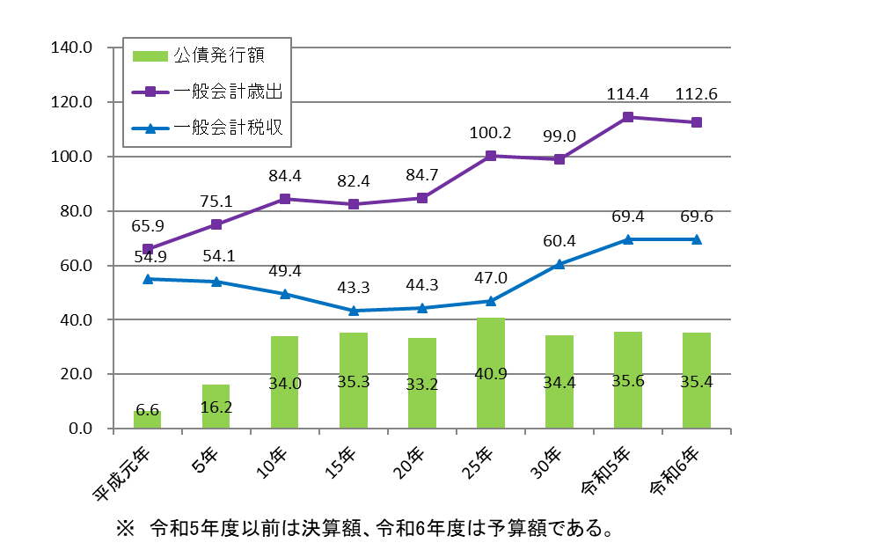
4.国の財政をみてみよう④
一般会計における歳出・歳入の状況
みんなで議論してみよう！
歳出と歳入には大きなギャップ（財政赤字）があります。
このまま国債を発行しつづけたら，どうなるのだろう？
納税者として国の財政をみんなで考えよう！
こくさい
12

Slide 14
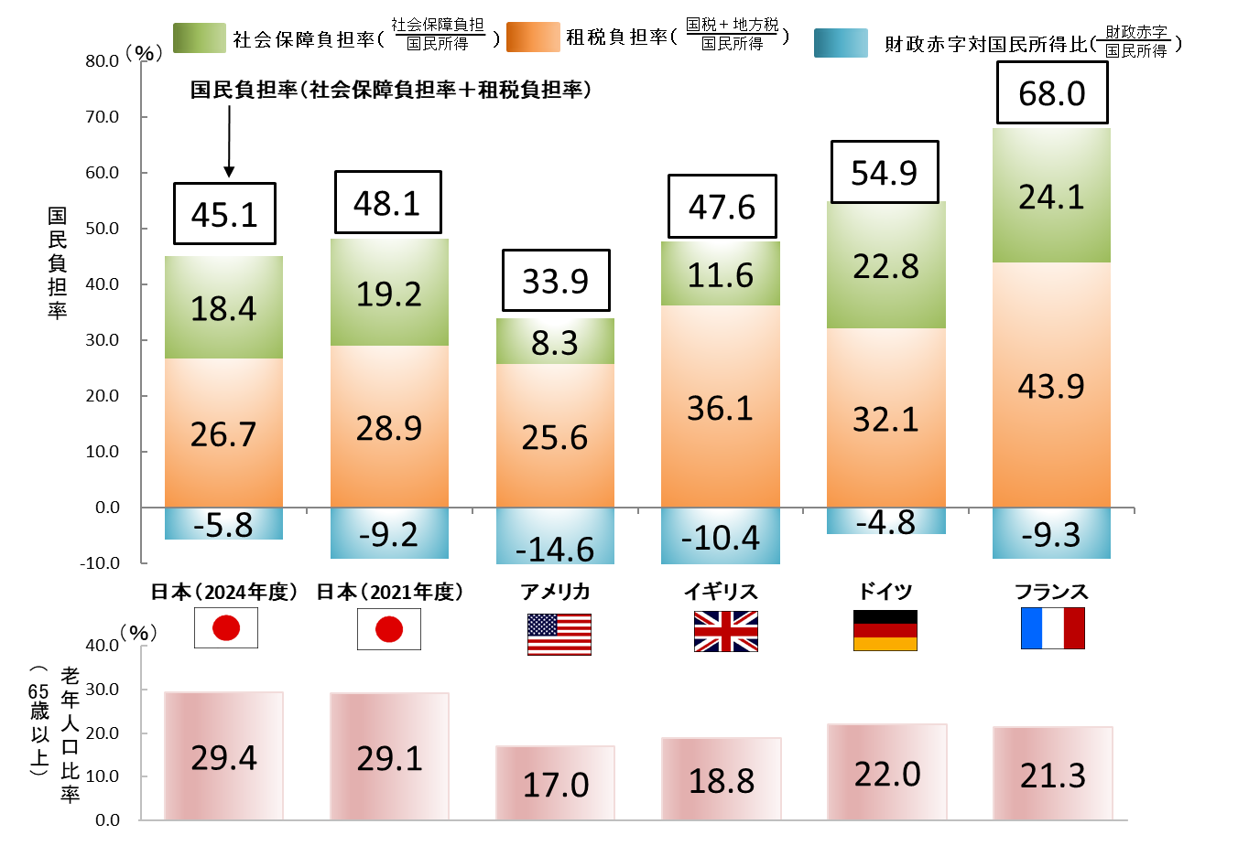

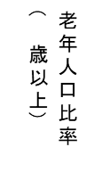

5.税の国際比較①
税について，日本と諸外国を比べてみよう。
国民負担率と老年人口比率
現在、日本の国民負担
率は主要先進国と比べ
低い水準にあります。
今後は、日本の急速な
高齢化を念頭に置いて
考えていく必要があり
ます。
注）1. 日本の2024年度は見通し、2021年度は実績。ドイツについては推計による2021年暫定値、それ以外の国は実績値。
2. 財政赤字の国民所得比は、日本及びアメリカについては一般政府から社会保障基金を除いたベース、
その他の国は一般政府ベース。
3. 老年人口比率はいずれも2021年推計値。
4. 四捨五入の関係上、各項目の計数の和が合計額と一致しないことがあります。
13

Slide 15
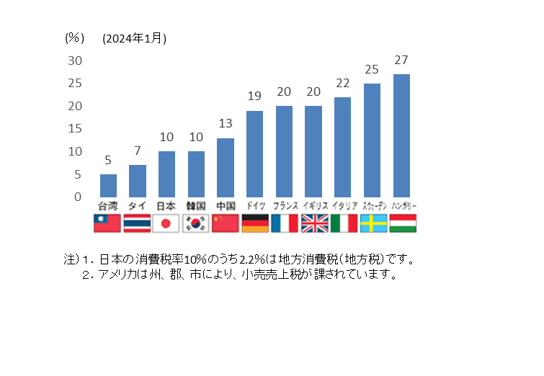
5.税の国際比較②
消費税（付加価値税）の課税標準税率
所得税率
消費税（付加価値税）はフランスで1954年に初
めて導入されましたが，これと同じような税は全
世界150以上の国・地域で採用されています。
日本の所得税は諸外国と同様に所得が多い人ほど税率が高くなる累進構造をとっており、再分配機能の回復を図るため、平成27年（2015年）分以後については、課税所得4,000 万円超の部分について45%の税率が創設されました。
（注１）日本については、2013年（平成25年）１月から2037年（令和19年）12月までの時限措置として、別途、基準所得税額に対して2.1％の復興特別所得税が課される。
（注２）米国・ドイツでは、夫婦の場合、夫婦単位課税を選択可能であり、フランスでは原則として世帯単位課税であるが、本資料においては、単身者の場合の課税所得と限界税率の関係性を記載している。
（備考）邦貨換算レートは、１ドル＝150円、１ポンド＝186円、１ユーロ＝162円（基準外国為替相場及び裁定外国為替相場：令和６年（2024年）１月中適用）。なお、端数は四捨五入している。
14

Slide 16
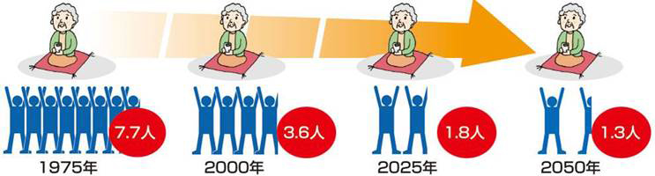
6.これからの社会と税を考えてみよう
少子高齢化はこれからの社会にとって重要な課題です。
社会保障給付費と社会保険料収入の推移
働き手（20〜64歳）と高齢者（65歳以上）の比率
（兆円）
少子高齢化の問題の一つは，社会保
障関係費が増えていくことであり，
もう一つは，その費用を負担する担
い手が減っていくことです。
（出典）国立社会保障・人口問題研究所 社会保障費用統計（令和３年度）
15

Slide 17


7.おわりに
豊かで安心して暮らせる未来のためには，
公平な税負担と給付の関係について，
わたしたち一人ひとりが考えることが大切です。
16

Slide 18


地方の財政−①歳入
もっと税について調べてみよう
サイドストーリー
国の歳入と同じく租税が地方の財政を支えています。
グラフから見えてくる
地方公共団体の歳入の多くは地方税と国からの給付金です。
地方公共団体の歳入の内訳（令和４年度決算額）
地方税
44兆522億円
地方譲与税
2兆7,621億円
歳入総額
121兆9,452億円
地方特例交付金
2,227億円
地方交付税
18兆6,310億円
国庫支出金
26兆6,657億円
地方債
8兆7,812億円
その他
20兆8,303億円
17

Slide 19
地方の財政−②歳出
もっと税について調べてみよう
サイドストーリー
地方公共団体は、私たちのふだんの暮らしに結びついた
公共サービスを行っています。
グラフから見えてくる
地方では住人の生活を支えるためにお金を使っています。
地方公共団体の歳出の内訳（令和４年度決算額）
民生費
30兆2,720億円
総務費
11兆8,847億円
教育費
17兆7,681億円
歳出総額
117兆3,557億円
土木費
12兆4,444億円
公債費
12兆3,964億円
商工費
13兆6,786億円
衛生費
12兆2,250億円
その他
6兆6,863億円
18

